Slide 1
운영체제 실습
- Ⅳ장. 셸사용하기 -
데이터분석학과

Slide 2
셀의 기능
Ⅳ장. 셀사용하기
셸의 기능
명령어 해석기 기능, 프로그래밍 기능, 사용자 환경 설정 기능
명령어 해석기 기능
사용자와 커널 사이에서 명령을 해석하여 전달하는 해석기(interpreter)와 번역기(translator) 기능
사용자가 로그인하면 셸이 자동으로 실행되어 사용자가 명령을 입력하기를 기다림
프롬프트 : 셸이 사용자의 명령을 기다리고 있음을 나타내는 표시
프로그래밍 기능
셸은 자체 내에 프로그래밍 기능이 있어 반복적으로 수행하는 작업을 하나의 프로그램으로 작성 가능
사용자 환경 설정 기능
사용자 환경을 설정할 수 있도록 초기화 파일 기능을 제공
초기화 파일에는 명령을 찾아오는 경로를 설정하거나, 파일과 디렉터리를 새로 생성할 때 기본 권한을 설정하거나, 다양한 환경 변수 등을 설정

Slide 3
셀 기본 사용법
Ⅳ장. 셀사용하기
기본 셸 확인
사용자 정보 확인: /etc/passwd 파일
사용자 정보의 가장 마지막에 나온 /bin/bash가 기본 셸

Slide 4
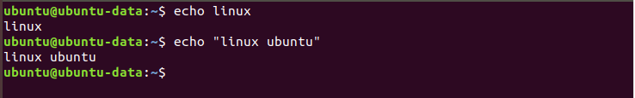
셀 기본 사용법
Ⅳ장. 셀사용하기
출력 명령
화면에 한 줄의 문자열을 출력함
형식 : echo [-n] 문자열
옵션 : -n은 마지막에 줄 바꿈을 하지 않음

Slide 5
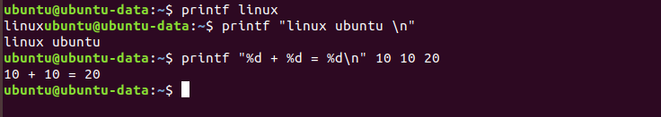
셀 기본 사용법
Ⅳ장. 셀사용하기
출력 명령
% 지사자와 \ 문자를 이용하여 출력 형식을 지정 가능
자료를 형식화 하여 화면에 출력함
%d, \n등 C언어 printf 함수의 형식을 지정함

Slide 6
셀 기본 사용법
Ⅳ장. 셀사용하기
특수문자 사용하기
사용자가 더욱 편리하게 명령을 입력하고 실행할 수 있도록 다양한 특수문자를 제공
명령을 입력하면 셸은 먼저 특수문자가 있는지 확인하고 이를 적절한 형태로 변경한 후 명령을 실행
특수문자 *(별표)
임의의 문자열을 나타내는 특수문자로 0개 이상의 문자로 대체
사용 예 | 의미
ls * | 현재 디렉터리의 모든 파일과 서브 디렉터리를 나열함. 서브 디렉터리의 내용도 출력함
cp * /tmp | 현재 디렉터리의 모든 파일을 /tmp 디렉터리 아래로 복사함
ls –F t* | t, tmp, temp와 같이 파일명이 t로 시작하는 모든 파일의 이름과 파일 종류를 출력함
cp *.txt ../ch3 | 확장자가 txt인 모든 파일을 상위 디렉터리 아래의 ch3 디렉터리로 복사함
ls –l h*d | 파일명이 h로 시작하고 d로 끝나는 모든 파일의 상세 정보를 출력함 hd, had, hard, h12345d 등 이 조건에 맞는 모든 파일의 정보를 볼 수 있음

Slide 7
셀 기본 사용법
Ⅳ장. 셀사용하기
특수문자 ?와 [ ]
?는 길이가 1인 임의의 한 문자를, [ ]는 괄호 안에 포함된 문자 중 하나를 나타냄
사용 예 | 의미
ls t?.txt | t 다음에 임의의 한 문자가 오고 파일의 확장자가 txt인 모든 파일의 이름을 출력함. t1.txt, t2.txt, ta.txt 등이 해당됨. t.txt는 제외함
ls –l tmp[135].txt | tmp 다음에 1, 3, 5 중 하나가 오고 파일의 확장자가 txt인 모든 파일의 이름을 출력함 tmp1.txt, tmp3.txt, tmp5.txt 파일이 있으면 해당 파일의 상세 정보를 출력함 tmp.txt는 제외함
ls –l tmp[1-3].txt | [1-3]은 1부터 3까지의 범위를 의미함. 따라서 ls –l tmp[123].txt와 결과가 같음 즉 tmp1.txt, tmp2.txt, tmp3.txt 파일이 있으면 해당 파일의 상세 정보를 출력함
ls [0-9]* | 파일명이 숫자로 시작하는 모든 파일의 목록을 출력함
ls [A-Za-z]*[0-9] | 파명이 영문자로 시작하고 숫자로 끝나는 모든 파일의 목록을 출력함

Slide 8
셀 기본 사용법
Ⅳ장. 셀사용하기
특수문자 ~와 –
~(물결표)와 -(붙임표)는 디렉터리를 나타내는 특수문자
~만 사용하면 현재 작업 중인 사용자의 홈 디렉터리를 표시함
-는 cd 명령으로 디렉터리를 이전하기 직전의 작업 디렉터리 표시
사용 예 | 의미
cp *.txt ~/ch3 | 확장자가 txt인 모든 파일을 현재 작업 중인 홈 디렉터리 아래 ch3 디렉터리로 복사함
cd - | 이전 디렉터리로 이동함

Slide 9
셀 기본 사용법
Ⅳ장. 셀사용하기
특수문자 ;과 |
;(쌍반점)과 |(파이프)는 명령과 명령을 연결
;은 연결된 명령을 왼쪽부터 차례로 실행
|는 왼쪽 명령의 실행 결과를 오른쪽 명령의 입력으로 전달
사용 예 | 의미
data; ls; pwd | 왼쪽부터 차례대로 명령을 실행함 즉 날짜를 출력한 후 현재 디렉터리의 파일 목록을 출력하고, 마지막으로 현재 작업 디렉터리의 절대 경로를 보여줌
ls –al / | more | 루트 디렉터리에 있는 모든 파일의 상세 정보를 한 화면씩 출력함 ls –al / 명령의 결과가 more 명령의 입력으로 전달되어 페이지 단위로 출력되는 것임

Slide 10
셀 기본 사용법
Ⅳ장. 셀사용하기
특수문자 ‘ ’와 “ ”
‘ ’(작은따옴표)와 “ ”(큰따옴표)는 문자를 감싸서 문자열로 만들어주고, 문자열 안에 사용된 특수 문자의 기능을 없앰
‘ ’는 모든 특수 문자를, “ ”는 $, ``, \을 제외한 모든 특수문자를 일반 문자로 간주하여 처리
사용 예 | 의미
echo ‘$SHELL’ | $SHELL 문자열이 화면에 출력됨
echo “$SHELL” | 셀 환경 변수인 SHELL에 저장된 값인 현재 셀의 종류가 화면에 출력됨. /bin/bash를 예로 들 수 있음

Slide 11
셀 기본 사용법
Ⅳ장. 셀사용하기
특수문자 ` `
셸은 ` `로 감싸인 문자열을 명령으로 해석하여 명령의 실행 결과로 전환
사용 예 | 의미
echo “Today is `date`” | `data`가 명령으로 해석되어 date 명령의 실행결과로 바뀜 결과적으로 Today is 2022.01.20(목) 18:32:45 KST와 같이 출력됨
ls /usr/bin/`uname –m` | uname –m 명령의 실행 결과를 문자열로 바꾸어 파일명으로 사용함

Slide 12
셀 기본 사용법
Ⅳ장. 셀사용하기
특수문자 \
\(역빗금, \와 동일함)은 특수문자 바로 앞에 사용되는데 해당 특수 문자의 효과를 없애고 일반 문자처럼 처리
사용 예 | 의미
ls –l t\* | t*라는 이름을 가진 파일의 상세 정보를 출력함 \없이 t*를 사용하면 t로 시작하는 모든 파일의 상세 정보를 출력함
echo \$SHELL | $SHELL을 화면에 출력함. Echo ‘$SHELL’과 결과가 같음

Slide 13
셀 기본 사용법
Ⅳ장. 셀사용하기
특수문자 >, <, >>
입출력의 방향을 바꾸는 특수문자
사용 예 | 의미
ls –l > res | ls –l 명령의 실행 결과를 화면이 아닌 res 파일에 저장함

Slide 14
입출력 방향 바꾸기
Ⅳ장. 셀사용하기
표준 입출력 장치
표준 입력 장치 : 셸이 작업을 수행하는 데 필요한 정보를 받아들이는 장치 → 키보드
표준 출력 장치 : 실행 결과를 내보내는 장치 → 모니터
표준 오류 장치 : 오류 메시지를 내보내는 장치 → 모니터
파일 디스크립터
파일 관리를 위해 붙이는 일련 번호
입출력 장치를 변경할 때는 파일 디스크립터를 사용
표준 입출력 장치를 파일로 바꾸는 것을 ‘리다이렉션(redirection)’이라고 함
파일 디스크립터 | 파일 디스크립터 대신 사용하는 이름 | 정의
0 | stdin | 명령의 표준 입력
1 | stdout | 명령의 표준 출력
2 | stderr | 명령의 표준 오류

Slide 15
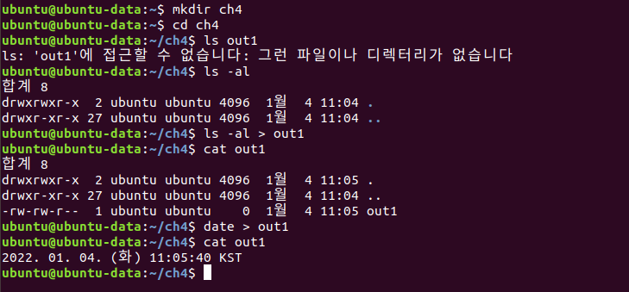
입출력 방향 바꾸기
Ⅳ장. 셀사용하기
출력 리다이렉션
> : 기존 파일의 내용을 삭제하고 새로 결과를 저장
>> : 기존 파일의 내용 뒤에 결과를 추가
파일 덮어쓰기 : >
셸은 >를 사용한 리다이렉션에서 지정한 이름의 파일이 없으면 파일을 생성해서 명령의 수행 결과를 저장
파일이 있으면 이전의 내용이 없어지고 명령의 수행 결과로 대체
out1 파일이 있는지 확인
명령의 결과가 화면으로 출력
명령의 결과를 out1 파일에 저장
파일의 내용을 확인
명령의 결과를 out1 파일에 저장
ls 명령의 실행 결과가 없어짐

Slide 16
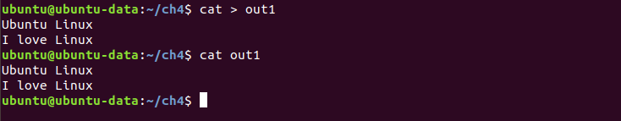
입출력 방향 바꾸기
Ⅳ장. 셀사용하기
cat 명령으로 파일 생성하기
표준 입력을 받아 out1 파일에 저장
내용을 입력, Ctrl-D : 입력을 종료
파일 내용을 확인

Slide 17
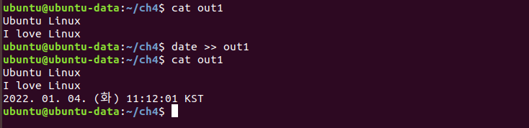
입출력 방향 바꾸기
Ⅳ장. 셀사용하기
파일에 내용 추가하기 : >>
지정한 파일이 없으면 파일을 생성하고, 파일이 있으면 기존 파일의 끝에 명령의 실행 결과를 추가
파일 내용을 확인
내용 추가
파일 내용을 확인

Slide 18
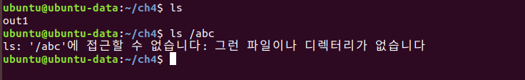
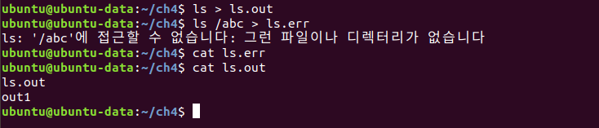
입출력 방향 바꾸기
Ⅳ장. 셀사용하기
오류 리다이렉션
표준 오류도 기본적으로 화면으로 출력되며 표준 출력처럼 리다이렉션 가능
표준 출력과 표준 오류 예
표준 출력 리다이렉션: 오류 메시지는 리다이렉션 안됨
표준 출력
표준 오류
표준 출력 리다이렉션
표준 출력 리다이렉션
오류 메시지가 저장되지 않음
오류 메시지가 화면에 출력
표준 출력 내용이 출력

Slide 19

입출력 방향 바꾸기
Ⅳ장. 셀사용하기
오류 리다이렉션
오류 리다이렉션에서는 파일 디스크립터 번호를 생략 불가
표준 오류 리다이렉션
파일에 저장된 메시지

Slide 20
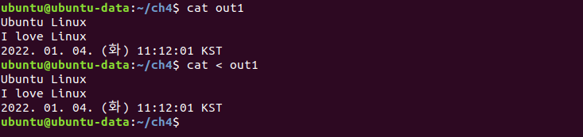
입출력 방향 바꾸기
Ⅳ장. 셀사용하기
입력 리다이렉션
입력 리다이렉션 예: cat 명령
cat 0< out1
파일 내용을 출력
표준 입력을 리다이렉션
표준 입력을 리다이렉션

Slide 21

셀 환경 설정
Ⅳ장. 셀사용하기
주요 셸 환경변수
특정 변수 출력하기 : echo
변수의 값을 출력할 때는 변수 이름 앞에 특수문자 $를 붙임
환경 변수 | 의미 | 환경 변수 | 의미
HISTSIZE | 히스토리 저장 크기 | PATH | 명령을 탐색할 경로
HOME | 사용자 홈디렉터리의 절대경로 | PWD | 작업 디렉터리의 절대 경로
LANG | 사용하는 언어 | SHELL | 로그인 셀
LOGNAME | 사용자 계정 이름

Slide 22

셀 환경 설정
Ⅳ장. 셀사용하기
셸 변수 설정하기
변수 이름과 문자열 사이에 공백이 있으면 안됨

Slide 23

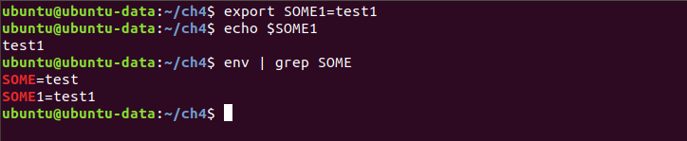
셀 환경 설정
Ⅳ장. 셀사용하기
환경 변수 설정하기 : export
먼저 셸 변수를 정의하고, export 명령을 사용하여 이를 환경 변수로 변경
변수를 설정하면서 바로 export 명령을 사용하여 한 번에 환경 변수로 전환도 가능

Slide 24

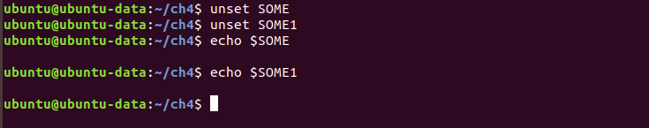
셀 환경 설정
Ⅳ장. 셀사용하기
환경 변수를 다시 셸 변수로 바꾸기 : export –n
예: SOME은 보이지만 SOME1은 보이지 않음
변수 해제하기

Slide 25
에일리어스와 히스토리
Ⅳ장. 셀사용하기
에일리어스
에일리어스(alias)는 우리말로 ‘별명’을 의미
기존의 명령을 대신하여 다른 이름(별명)을 붙일 수 있도록 하는 기능
긴 명령 대신 짧은 명령을 만들어 사용 가능
여러 명령을 연결하여 하나의 명령으로 만들 수도 있음
자주 사용하는 옵션을 포함하여 새로운 이름을 붙여서 사용 가능

Slide 26
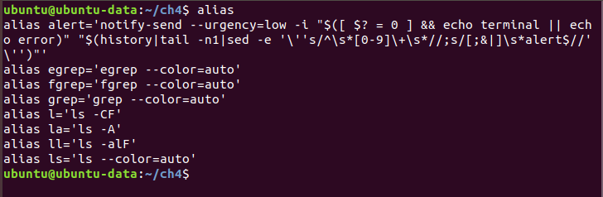
에일리어스와 히스토리
Ⅳ장. 셀사용하기
기존 에일리어스 확인: alias
아무것도 지정하지 않고 alias 명령을 실행하면 현재 설정되어 있는 에일리어스가 출력

Slide 27
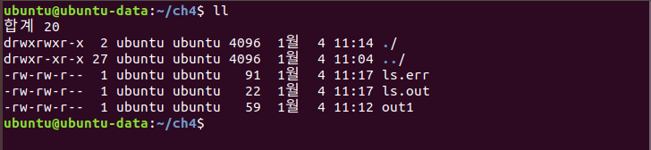
에일리어스와 히스토리
Ⅳ장. 셀사용하기
에일리어스 실행 예

Slide 28
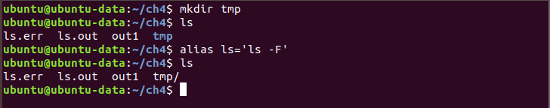

에일리어스와 히스토리
Ⅳ장. 셀사용하기
에일리어스 설정하기 : alias
‘에일리어스 이름=명령’ 형식 사용
에일리어스 설정 예: ls
에일리어스 설정 예: rm
공백이 있으면 작은따옴표 사용
에일리어스의 ls를 실행
ls -F의 결과를 출력

Slide 29
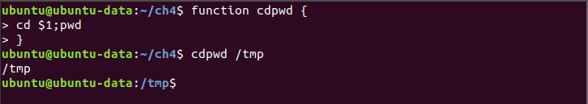

에일리어스와 히스토리
Ⅳ장. 셀사용하기
에일리어스에 인자 전달하기
셸에서는 에일리어스로 인자를 전달할 수 없음
셸에서 인자를 전달하려면 프로그래밍 기능에서 함수를 사용
인자 전달 함수 예
에일리어스 해제하기 : unalias

Slide 30
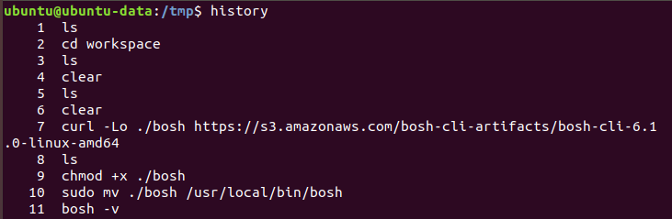
에일리어스와 히스토리
Ⅳ장. 셀사용하기
히스토리
사용자가 이전에 입력한 명령을 다시 불러 사용하는 것

Slide 31
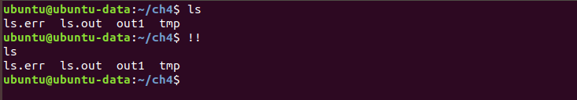
에일리어스와 히스토리
Ⅳ장. 셀사용하기
명령 재실행하기 : !
직전 명령 재실행 예
사용법 | 기능
!! | 바로 직전에 실행한 명령을 재실행함
!번호 | 히스토리에서 해당 번호의 명령을 재실행함
바로 직전에 실행한 명령을 재실행

Slide 32
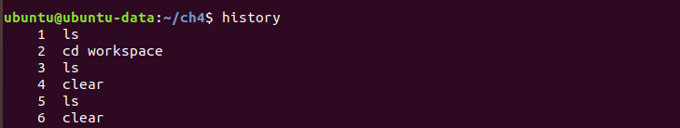

에일리어스와 히스토리
Ⅳ장. 셀사용하기
명령 재실행하기 : !
이전에 수행한 명령을 재실행 예
히스토리 번호로 재실행

Slide 33
에일리어스와 히스토리
Ⅳ장. 셀사용하기
명령 편집하기와 재실행하기
화살표 키를 사용하여 오류가 난 명령을 다시 프롬프트로 불러내서 수정한 뒤 재실행 가능
편집과 재실행 예1 : 명령에 오타를 입력
프롬프트에서 ↑키를 누르면 방금 실행한 명령이 다시 나타남
좌우 화살표로 커서를 이동하여 백스페이스키로 삭제한 후 다시 글자를 입력하고 엔터키를 눌러서 실행

Slide 34
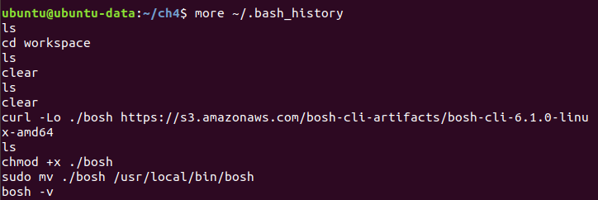
에일리어스와 히스토리
Ⅳ장. 셀사용하기
히스토리 저장하기
로그 아웃할 때 홈 디렉터리 아래의 숨김 파일인 .bash_history에 히스토리 저장

Slide 35

프롬프트 설정
Ⅳ장. 셀사용하기
프롬프트 설정 변수: PS1
프롬프트를 바꾸는 것은 환경 변수 PS1에 새로운 형태의 문자열을 지정하는 것
이스케이프 문자와 프롬프트 설정하기
\으로 시작하는 특별한 문자가 이스케이프 문자
\u와 같이 \으로 시작하는 이스케이프 문자는 두 글자가 아니라 한 글자로 처리
이스케이프 문자는 화면에 문자 그대로 출력되지 않고 셸이 문자의 의미를 해석하여 실행

Slide 36
프롬프트 설정
Ⅳ장. 셀사용하기
프롬프트에서 사용할 수 있는 이스케이프 문자
이스케이프 문자 | 기능
\a | ACII 종소리 문자(07)
\d | ‘요일 월 일‘ 형식으로 날짜를 표시함(예: Wed May 1)
\e | ASCII의 이스케이프 문자로 터미널에 고급 옵션을 전달함
\h | 첫번째 .(마침표)까지의 호스트 이름(예: server.co.kr에서 server)
\H | 전체 호스트 이름
\n | 줄 바꾸기
\s | 셸 이름
\t | 24시간 형식으로 현재 시간을 표시함(HH:MM:SS 형식)
\T | 12시간 형식으로 현재 시간을 표시함(HH:MM:SS 형식)
\@ | 12시간 형식으로 현재 시간을 표시함(오전/오후 형식)
\u | 사용자 이름
\v | 셀의 버전
\w | 현재 작업 디렉터리(절대 경로)
\W | 현재 작업 디렉터리의 절대 경로에서 마지막 디렉터리명
\! | 현재 명령의 히스토리 번호
\[ | 출력하지 않을 문자열의 시작 부분을 표시함
\] | 출력하지 않을 문자열의 끝부분을 표시함

Slide 37

프롬프트 설정
Ⅳ장. 셀사용하기
프롬프트 변경 예제
간단한 문자열로 변경: 프롬프트의 끝을 표시하기 위해 마지막에 ]나 $ 같은 표시를 하고 공백 문자를 둠
환경 변수를 사용: 프롬프트에 현재 작업 디렉터리가 출력
명령의 실행 결과를 사용: 특수문자 ` `를 이용, uname -n 명령은 호스트 이름을 출력
이스케이프 문자 \u, \T, \!를 사용

